Slide 1


المحاضرة الخامسة

Slide 2
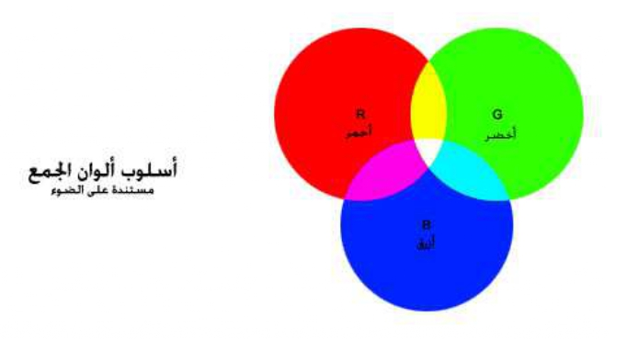
اهم نظم الألوان و كيفية عرض الصور على الشاشة
نظام ال RGB:
نظم تقوم على فكرة إطلاق الضوء
يعتمد هذا النظام في كل من الشاشات والماسحات الضوئية والكاميرات الرقمية
تشير الأحرف الثلاث RGB اختصار Red , Green & Blue
شدة اللون في هذا النظام هي ۳ بايت ويسمح هذا النظام بتخزين 16,777 ,216 لون
لكل لون نطاق يبدأ من الصفر ويصل إلى 255(اي 256 درجة لونية لكل لون)

Slide 3
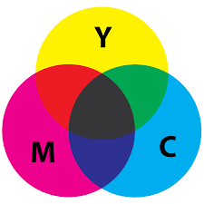
نظام ال CMYK:
نظم تقوم على فكرة حبس الضوء
يعتمد هذا النظام في فصل الالوان في الطابعات
الألوان الثلاثة الأساسية في ألوان الطرح هي: أزرق تركواز فاتح Cyan ، قرمزي (فوشي) Magenta ، أصفر Yellow وخلط لونين أساسين يكون الأسود الصافي Black
شدة اللون في هذا النظام هي 4 بايت ويسمح هذا النظام بتخزين 299,947,299,4 لون.

Slide 4
نظام ال HEX:
في لغة الهتمل تمثل الألوان في نظام RGB عن طريق استخدام النظام السادس عشر، بتخصيص 6 خانات لكل لون: الخانتين الأولى والثانية للأحمر والخانتين الثالثة والرابعة للأخضر والأخيرتان للأزرق .ويمثل هذا النظام في بقية البرامج واللغات بنفس الشكل تقريبا كود لإدخال الألوان للخلفيات و النصوص في HTML و يجب وان يبدأ بهذه العلامة # في بدايه الرقم
هناك ثلاثة ألوان أساسية هي الأحمر والأخضر والأزرق، ولكل منها يوجد 255 درجة لونية
ويعبر عن هذه الدرجات بالأرقام من ۰۰۰ وحتى 256. ومن خلال مزج هذه الألوان بدرجاتها اللونية المختلفة نحصل على الألوان الأخرى
من اين جاءت الرموز FFFFFF والتي عبرت عن اللون الأبيض بها. إنها ببساطة أرقام... مكتوبة بالنظام السداس عشري) نظام عددي أساسه الرقم 16 ويعبر عنه باستخدام الأرقام العادية من 0 إلى 9 والرموز A , B , C , D , E , F فالرقم ۲۰۰ بالنظام العشري العادي يكافئه الرقم FF بالنظام السادس عشري.

